Slide 1

Начальник отдела довузовской подготовки УПО и ПТМ
Луганцева Марина Владимировна

Slide 2



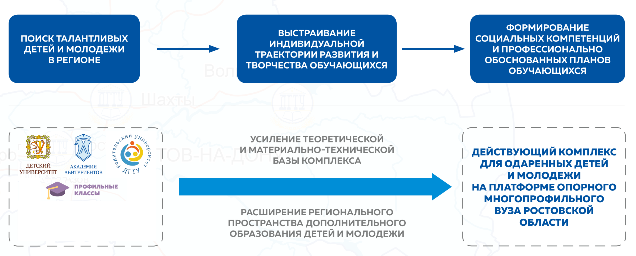












Региональный комплекс для одаренных
детей и молодежи Ростовской области
инновационная площадка региона, в рамках которой реализуются образовательные проекты, нацеленные на формирование у обучающихся мотивации к познавательной и творческой деятельности
УСИЛЕНИЕ ТЕОРЕТИЧЕСКОЙ
И МАТЕРИАЛЬНО-ТЕХНИЧЕСКОЙ
БАЗЫ
РАСШИРЕНИЕ РЕГИОНАЛЬНОГО
ПРОСТРАНСТВА ДОПОЛНИТЕЛЬНОГО
ОБРАЗОВАНИЯ ДЕТЕЙ И МОЛОДЕЖИ

Slide 3
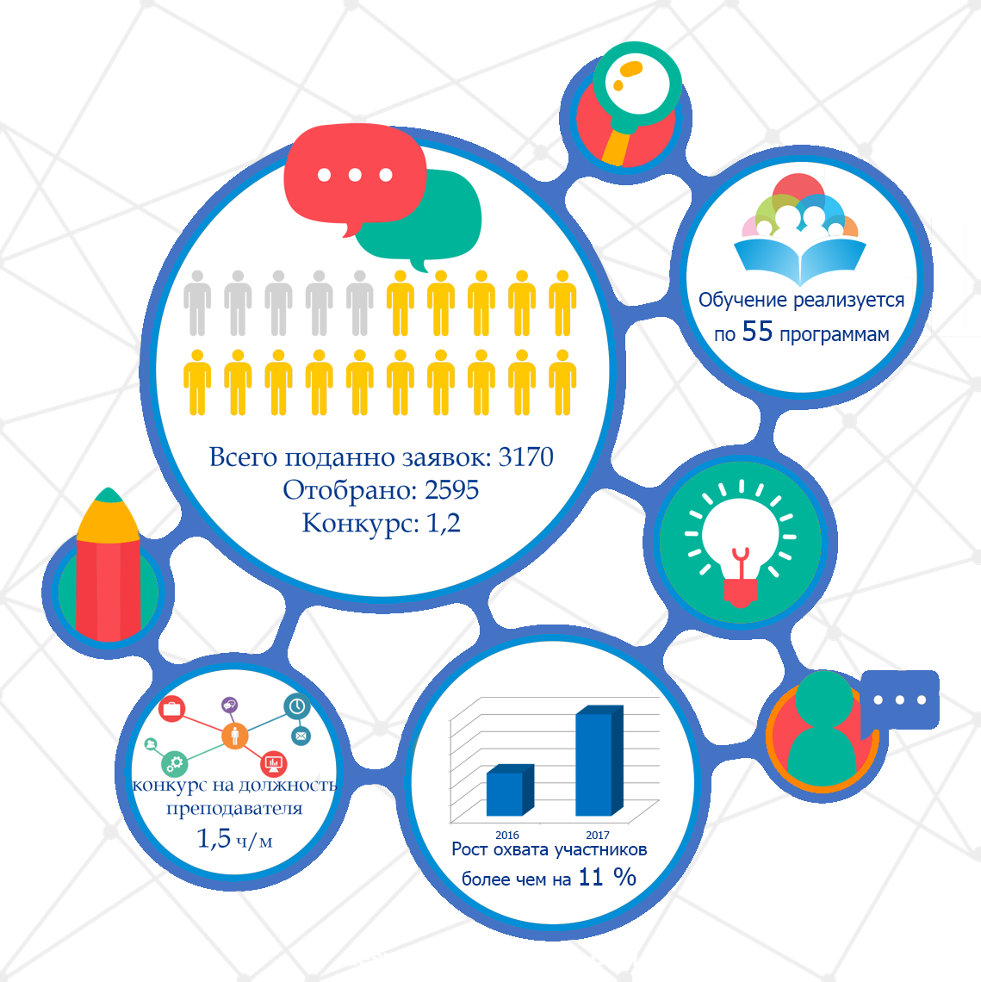
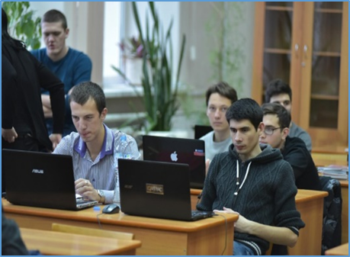
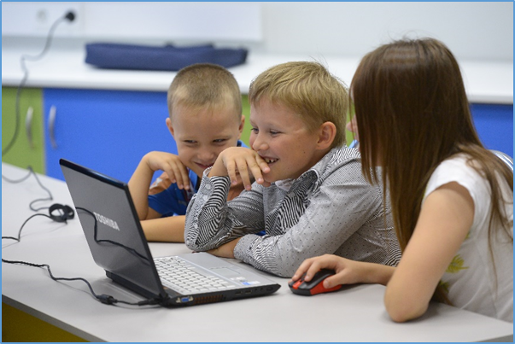
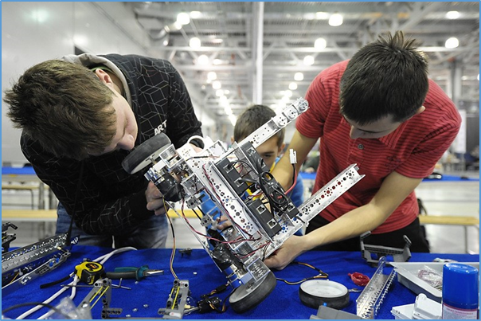
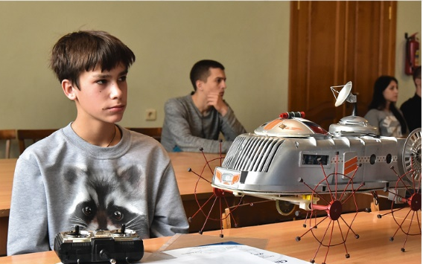
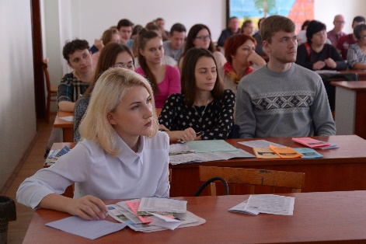
Региональный комплекс для одаренных
детей и молодежи Ростовской области
2605

Slide 4

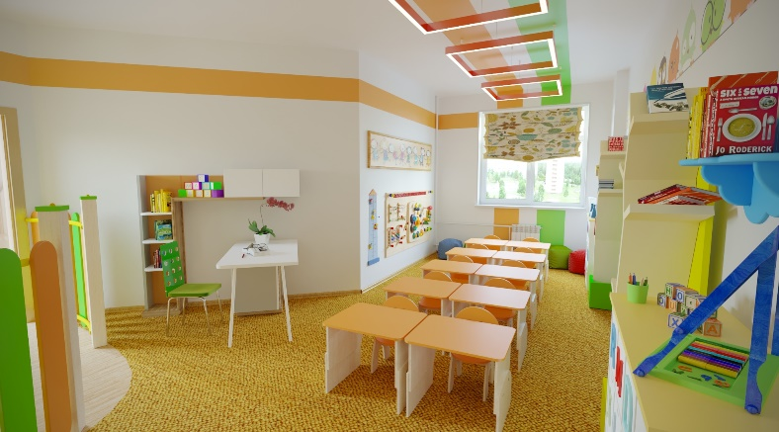
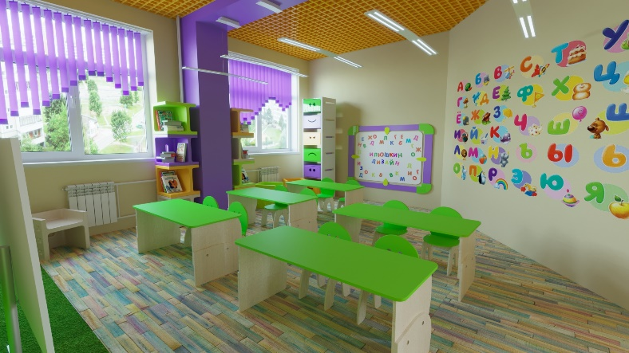
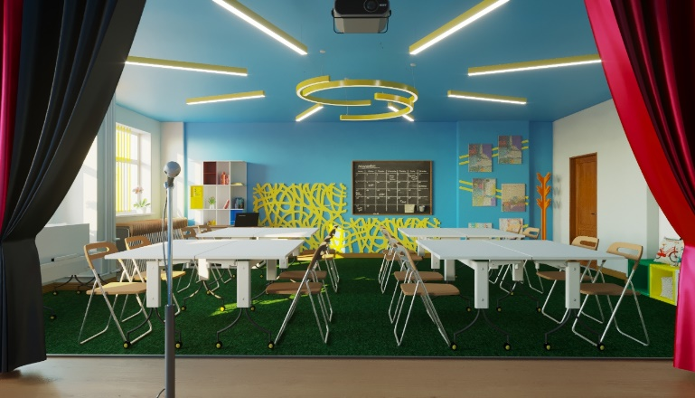
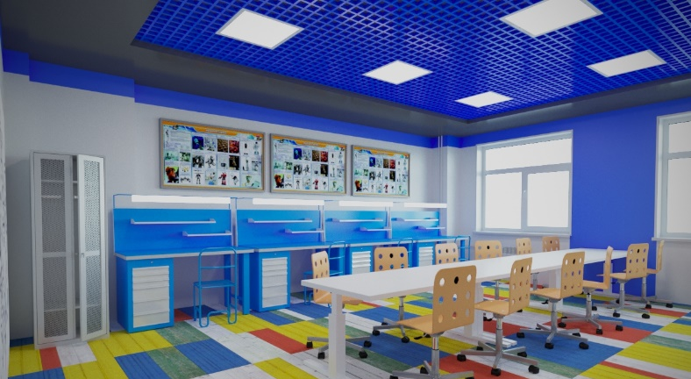
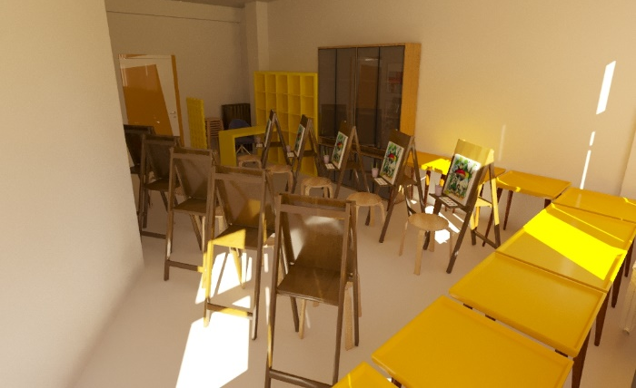
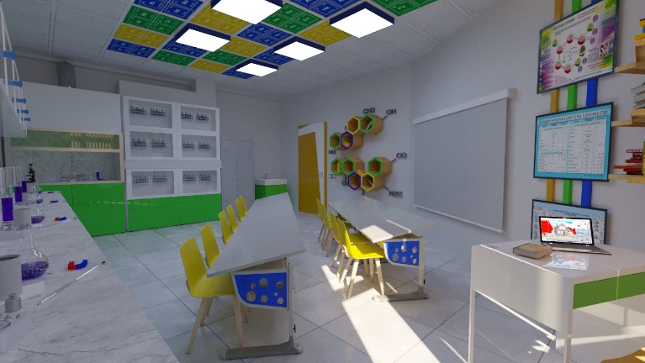
НОВАЯ ОБРАЗОВАТЕЛЬНАЯ СРЕДА

Slide 5
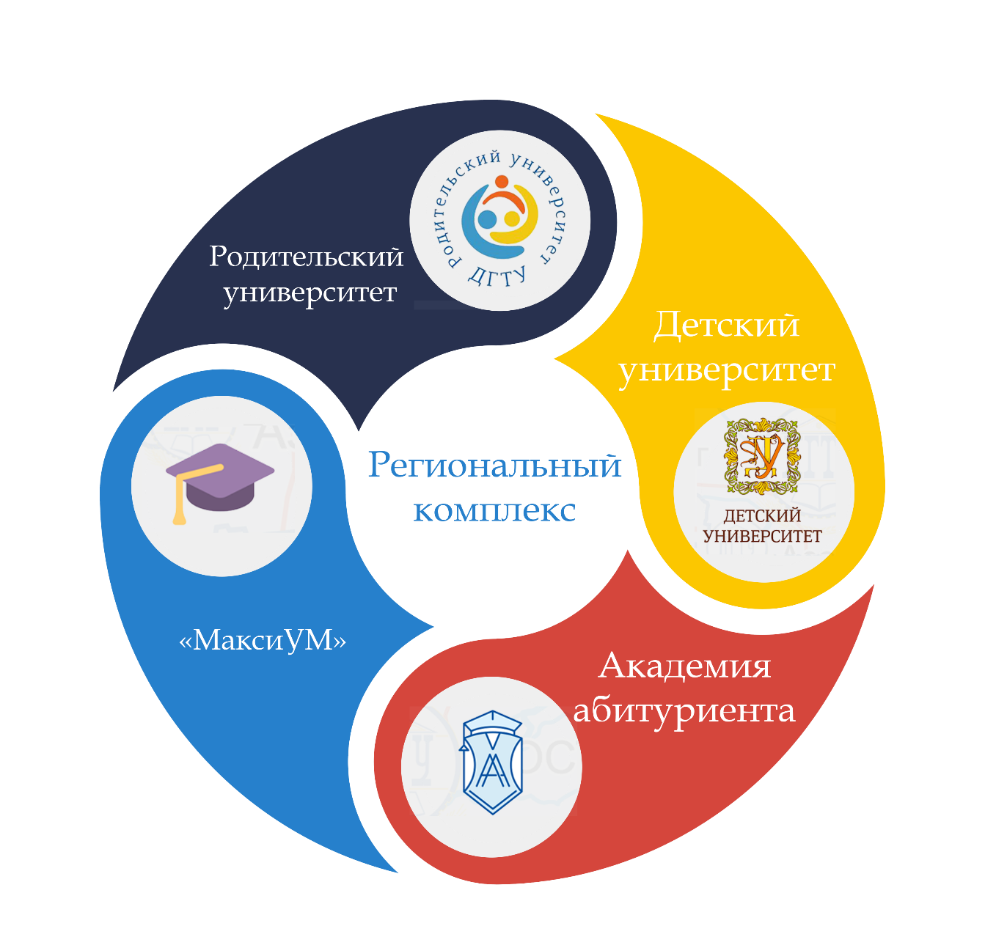
ЭФФЕКТЫ ПРОЕКТА
ИННОВАЦИОННАЯ ОБРАЗОВАТЕЛЬНАЯ СРЕДА –
ПРОСТРАНСТВО ЭФФЕКТИВНОГО ВЗАИМОДЕЙСТВИЯ УЧАСТНИКОВ ОБРАЗОВАТЕЛЬНЫХ ОТНОШЕНИЙ
БОЛЕЕ 200 ПРОЕКТОВ ДЛЯ ТАЛАНТЛИВЫХ ДЕТЕЙ И МОЛОДЕЖИ, РОДИТЕЛЬСКОГО И ПЕДАГОГИЧЕСКОГО СООБЩЕСТВА РЕГИОНА
55 ПРОГРАММ ДОПОЛНИТЕЛЬНОГО ОБРАЗОВАНИЯ, В ТОМ ЧИСЛЕ ДЛЯ ОБУЧАЮЩИХСЯ С ОВЗ
БОЛЕЕ 2500 ОБУЧАЮЩИХСЯ, ОСВОИВШИХ ПРОГРАММЫ
ПРОФИЛЬНЫЕ КЛАССЫ: 34 ОПОРНЫЕ ПЛОЩАДКИ,
15 НАПРАВЛЕНИЙ ПОДГОТОВКИ,
БОЛЕЕ 1000 ОБУЧАЮЩИХСЯ.
ЦЕНТР ОДАРЕННЫХ ДЕТЕЙ И МОЛОДЕЖИ «МАКСИУМ»: 60 ОБУЧАЮЩИХСЯ (ПОБЕДИТЕЛИ И ПРИЗЕРЫ ОЛИМПИАД РАЗЛИЧНОГО УРОВНЯ), 4 НАПРАВЛЕНИЯ ПОДГОТОВКИ.

Slide 6
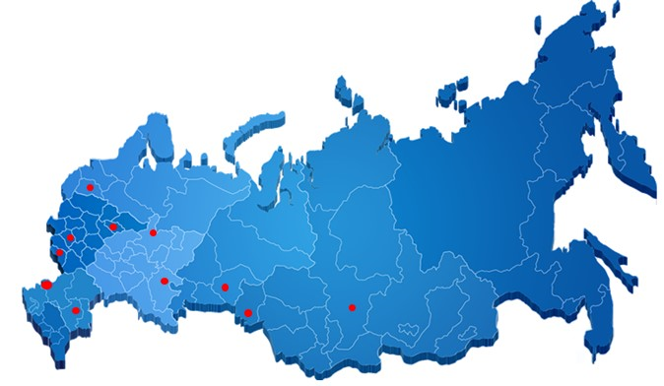

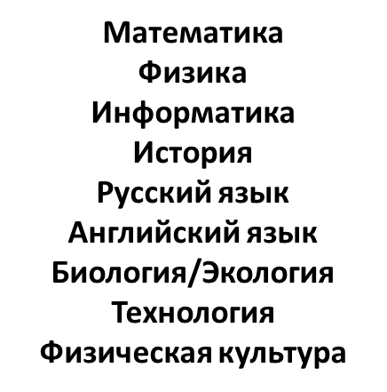
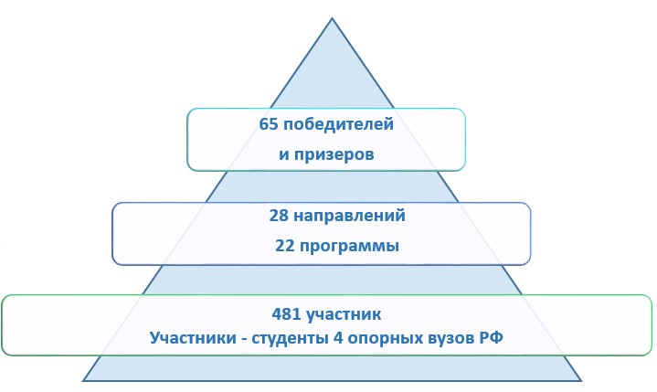
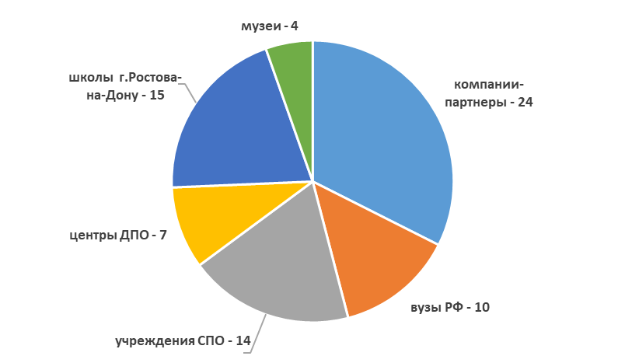
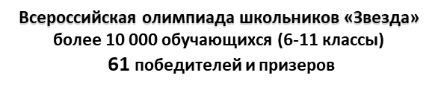

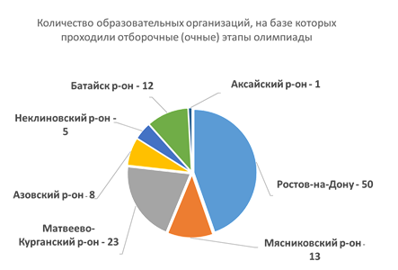
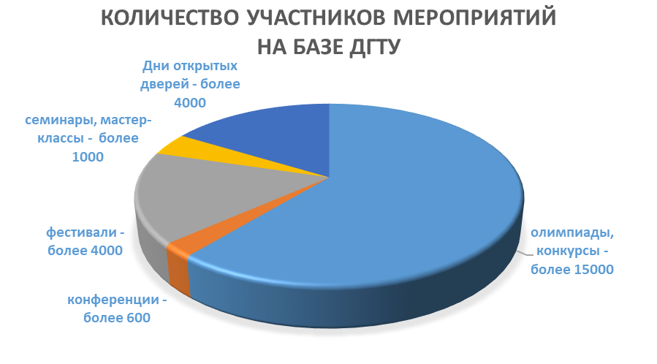
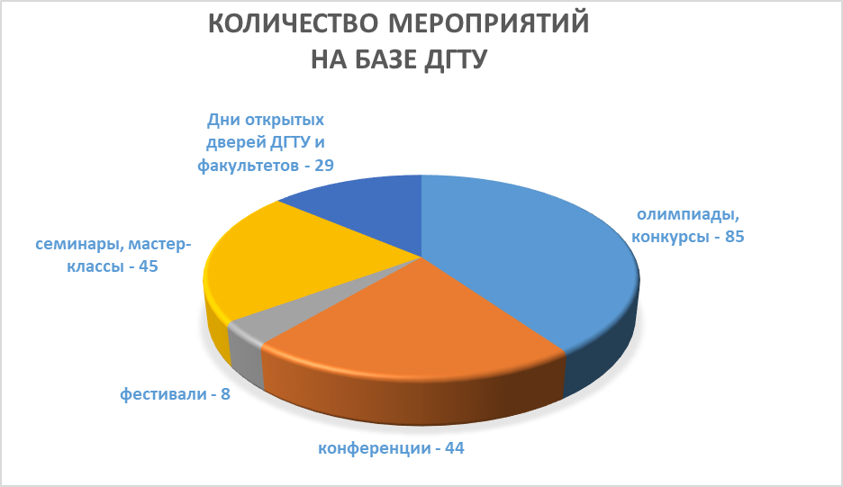
ЭФФЕКТЫ ПРОЕКТА
Олимпиада «Я – БАКАЛАВР» для обучающихся 8-11 классов
(организатор ДГТУ, соорганизаторы – 10 опорных университетов)
Фестиваль науки
«Включай ЭКОлогику» 7-8 октября 2017 года - более 30000 участников
более 1700 участников
67 победителей и призеров

Slide 7


